Slide 1

PHÁT HIỆN BÌNH LUẬN TIÊU CỰC TRÊN MẠNG XÃ HỘI
TRƯỜNG ĐẠI HỌC CÔNG NGHỆ THÔNG TIN
Môn: Máy học
GVHD: PGS TS.Lê Đình Duy
Th.S Phạm Nguyễn Trường An
Thành viên nhóm :
Lê Văn An 18520427
Ngày: 21/01/2022
01

Slide 2
02
TIỀN XỬ LÝ DỮ LIỆU
04
TỔNG QUAN
MÔ TẢ DỮ LIỆU
ĐÁNH GIÁ
01
03
NỘI DUNG
DEMO
05
02

Slide 3
1. TỔNG QUAN
03

Slide 4
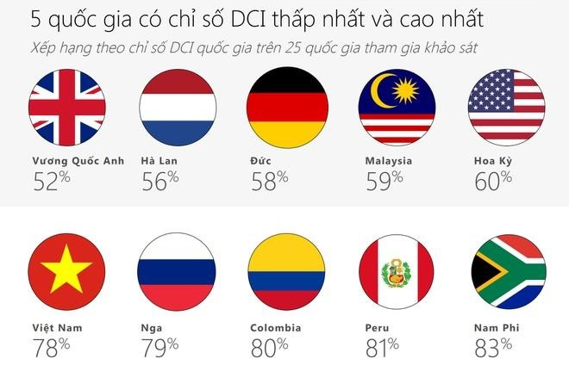
1.1 Ngữ cảnh ứng dụng
Theo khảo sát mới được công bố của Microsoft, Việt Nam nằm trong top 5 quốc gia có chỉ số mức độ văn minh thấp nhất trên không gian mạng (DCI).
Từ đó em đã lựa chọn bài toàn phát hiện các bình luận thô tục, xúc phạm từ các bình luận.
04

Slide 5
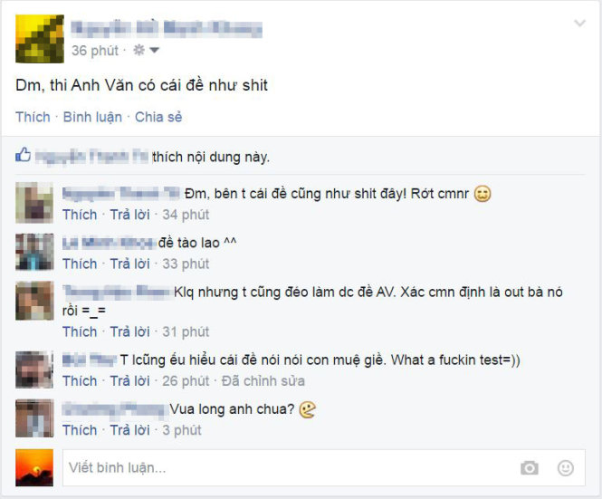
1.2 Mô tả tổng quát bài toán
Bài toán thuộc dạng bài phân loại.
Input là một bình luận bất kì (có thể chứa các icon và kí tự đặc biệt).
Output là xuất ra bình luận đó có mang tính xúc phạm hay thô tục hay không.
05

Slide 6
2. Mô tả bộ dữ liệu
06

Slide 7
2.1 Cách thu thập bộ dữ liệu
Lấy tất cả các bình luận trong các bài viết gây xôn xao cộng đồng mạng
Lấy dữ liệu là comment trên facebook bằng cách crawl dữ liệu
07

Slide 8
2.2 Mô tả bộ dữ liệu
Số lượng (5302 bình luận –đã lọc bớt các bình luận lặp, bình luận chỉ chứa icon, bình luận không có ý nghĩa gì,…)
2402 bình luận mang tính thô tục, xúc phạm
Còn lại là bình luận bình thường.
75% dùng để làm training data, 25% còn lại dùng để làm test data, dev data được thu thập thêm ở ngoài sau khi training xong
08

Slide 9
3. TIỀN XỬ LÝ DỮ LIỆU
09

Slide 10
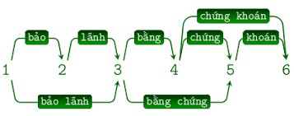
Cleaning data
Tách từ (Words segmentation)
Ví dụ: temp = "Chào các bạn tôi là một sinh viên công nghệ thông tin"
print NLP(text=temp).segmentation()
->>>Chào các bạn tôi_là một sinh_viên công_nghệ_thông_tin
10

Slide 11
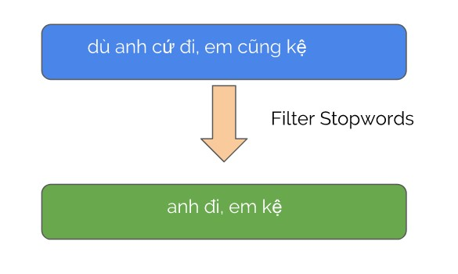
Cleaning data
Xóa bỏ stopword
Hãy tưởng tượng rằng ngôn ngữ của chúng ta giống như một đống gạo bị lẫn với thóc. Việc cần làm của trích chọn đặc trưng đó chính là chọn ra các hạt gạo chất lượng tốt nhất từ đống thóc đó. Những hạt thóc đó được gọi là stop words tức là những từ không có ý nghĩa lắm đối với việc phân loại của chúng ta.
11

Slide 12

Cleaning data
12

Slide 13
4. Đánh giá
13

Slide 14
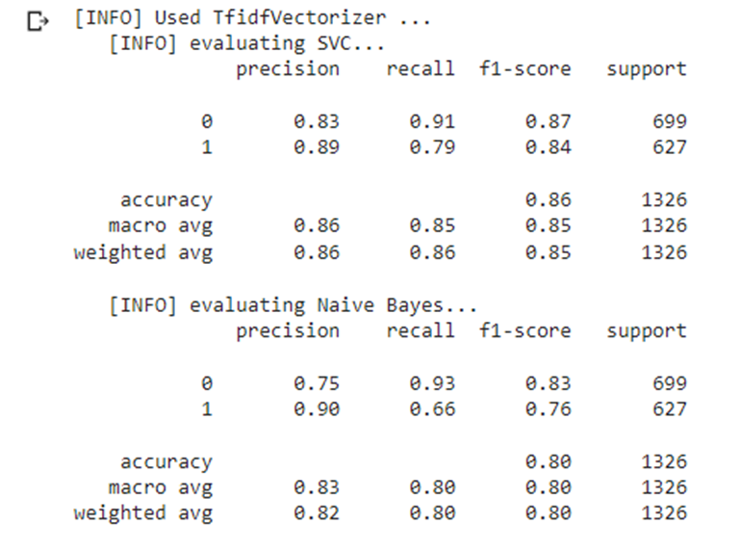
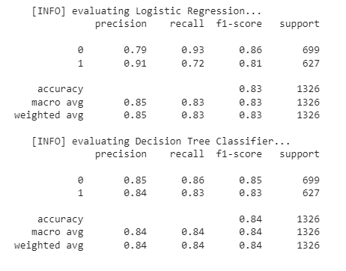
Đánh giá mô hình
14

Slide 15
Đánh giá mô hình
TP (True Positive): Số lượng dự đoán chính xác. Là khi mô hình dự đoán đúng một bình luận tiêu cực.
TN (True Negative): Số lương dự đoán chính xác một cách gián tiếp. Là khi mô hình dự đoán đúng một bình luận bình thường , tức là việc không chọn trường hợp bình luận tiêu cực là chính xác.
FP (False Positive - Type 1 Error): Số lượng các dự đoán sai lệch. Là khi mô hình dự đoán một bình luận tiêu cực và bình luận đó bình thường.
FN (False Negative - Type 2 Error): Số lượng các dự đoán sai lệch một cách gián tiếp. Là khi mô hình dự đoán một bình luận tiêu cực nhưng bình luận đó bình thường , tức là việc không chọn trường hợp bình luận tiêu cực là sai.
15

Slide 16
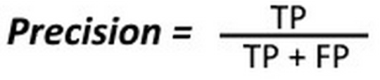
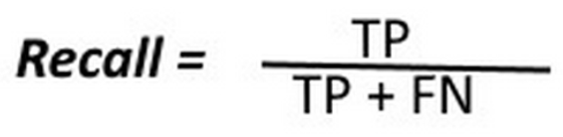
Đánh giá mô hình
Precision: Trong tất cả các dự đoán Positive được đưa ra, bao nhiêu dự đoán là chính xác? Chỉ số này được tính theo công thức
Recall: Trong tất cả các trường hợp Positive, bao nhiêu trường hợp đã được dự đoán chính xác? Chỉ số này được tính theo công thức:
16

Slide 17
5. Demo
17

Slide 18
Cảm ơn mọi người đã chú ý lắng nghe!
18

